Slide 1
Нефтекод 2.0
ЛИМС, ПАК и модели качества
Как превращаем разрозненные замеры и телеметрию в безопасную рекомендацию оператору
ДАННЫЕ
ПРОГНОЗ
WHAT‑IF
SAFETY
СОВЕТ
Сводка по EDA и архитектуре МАС
Нефтекод 2.0 · 1

Slide 2
Нефтекод 2.0
Цель и источники для отлова режимов
Что именно строим и откуда понимаем состояние установки.
ЦЕЛЬ
По текущему состоянию заранее поймать риск ухудшения качества и выбрать безопасное решение: KEEP или REFUSE.
Режимы ловим по трём источникам
1. Телеметрия АВТ + 24‑2000
2. ПАК
3. ЛИМС
10‑минутные ряды: температуры, давления, расходы, уровни. Показывают, как сейчас работает установка.
Оперативные анализаторы качества: сера, D15 и др. Показывают, куда качество движется сейчас.
Редкие лабораторные пробы. Это контрольный факт качества для обучения и проверки моделей.
Телеметрия
ПАК
ЛИМС
Модель
распознаём
технологический режим
видим оперативное
качество
подтверждаем
фактический результат
режим → лаг →
качество
Изменение уставок заблокировано
Нефтекод 2.0 · 2

Slide 3
Карта источников: что с чем связано
ЛИМС — не потоковая телеметрия. Это отдельные лабораторные факты качества.
Телеметрия
ПАК
ЛИМС
Модель
AVT + 24‑2000
10‑минутные ряды
температуры, давления, расходы
оперативные анализаторы
сера, D15 и др.
может ошибаться / выпадать
редкие лабораторные пробы
ground truth качества
рандомные по времени
история процесса до пробы
→ прогноз качества
→ риск нарушения
НЕ джойним строка-к-строке
Синхронизация только по времени
Храним age / freshness анализа
Важно: одинаковое время ЛИМС в разных точках ещё не доказывает, что это одна материальная порция. Нужны точка отбора, время отбора и желательно ID пробы.
Нефтекод 2.0 · 3

Slide 4
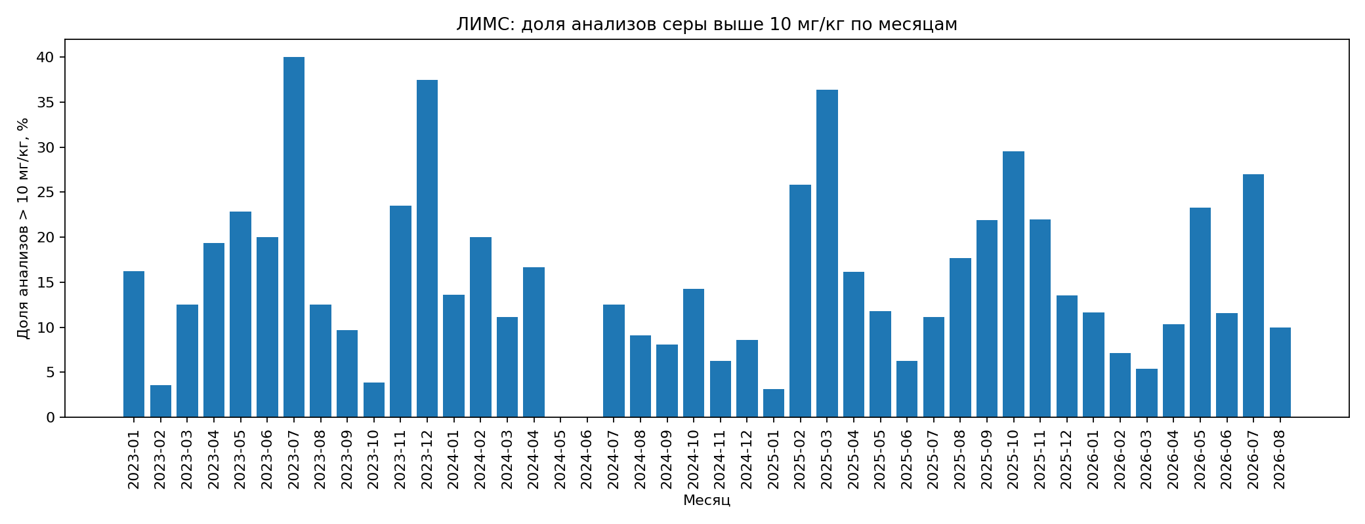
Что уже видно по ЛИМС
Сера — реальная задача риска, а не искусственный target.
1462
8.6
15.7%
2120
лабораторных замера серы
медиана, мг/кг
выше 10 мг/кг
экстремум: проверить
Вывод
Нужна не только регрессия серы, но и классификация риска:
P(Sulfur > 10 мг/кг)
Превышения по месяцам неравномерные → процесс нестационарный.
Нефтекод 2.0 · 4

Slide 5
Выбросы: что делаем с грязью в данных
Редкое значение ≠ ошибка. Плохой режим может быть самым ценным примером.
Нормальные
Подозрительные
Некорректные
Логи
используем как есть
для обучения и валидации
оставляем, но ставим
is_anomaly = 1
confidence ниже
не используем как target
например T95 = 0
причина флага:
range / physics / stale
Правило физики
T50 ≤ T90 ≤ T95
Не удаляем автоматически
Если порядок ломается — анализ подозрительный.
Sulfur = 14 мг/кг — это может быть реальный риск, а не “мусор”.
Нефтекод 2.0 · 5

Slide 6
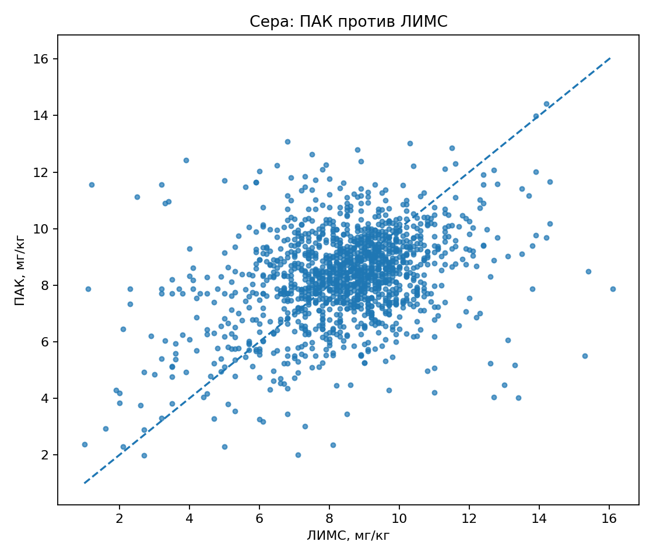
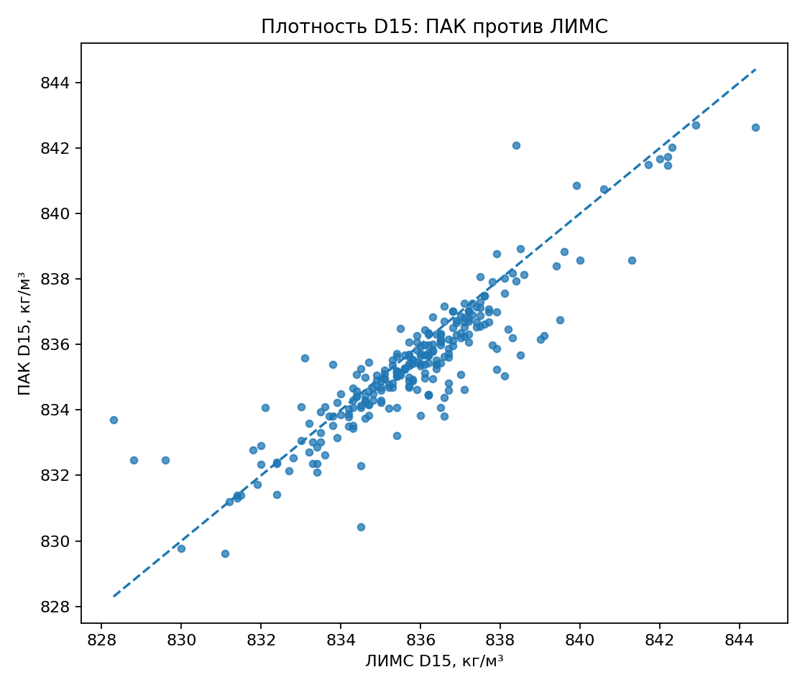
Корреляции: что уже можно использовать как гипотезы
ПАК по D15 выглядит полезно, ПАК по сере — слабее. Все лаги пока разведочные.
r≈0.34
ПАК↔ЛИМС по сере
r≈0.89
ПАК↔ЛИМС по D15
Трактовка: D15 можно уверенно брать как оперативный сигнал; серу через ПАК лучше использовать осторожно и с понижением confidence.
Нефтекод 2.0 · 6

Slide 7
Как правильно считать датасет
Обучающая строка = один лабораторный анализ, а не каждые 10 минут телеметрии.
ЛИМС-проба
Sulfur = 8.7
История ДО пробы
30м · 1ч · 2ч · 6ч
Lag / rolling
mean · std · slope
Target
для ML
Что входит в X
Что входит в y
Что запрещено
телеметрия АВТ + 24‑2000, ПАК, предыдущий ЛИМС, age/freshness, признаки сырья
отдельный target:
Sulfur, T95, FlashPoint, D15
не используем будущие значения и не делаем случайный train/test split
Нефтекод 2.0 · 7

Slide 8
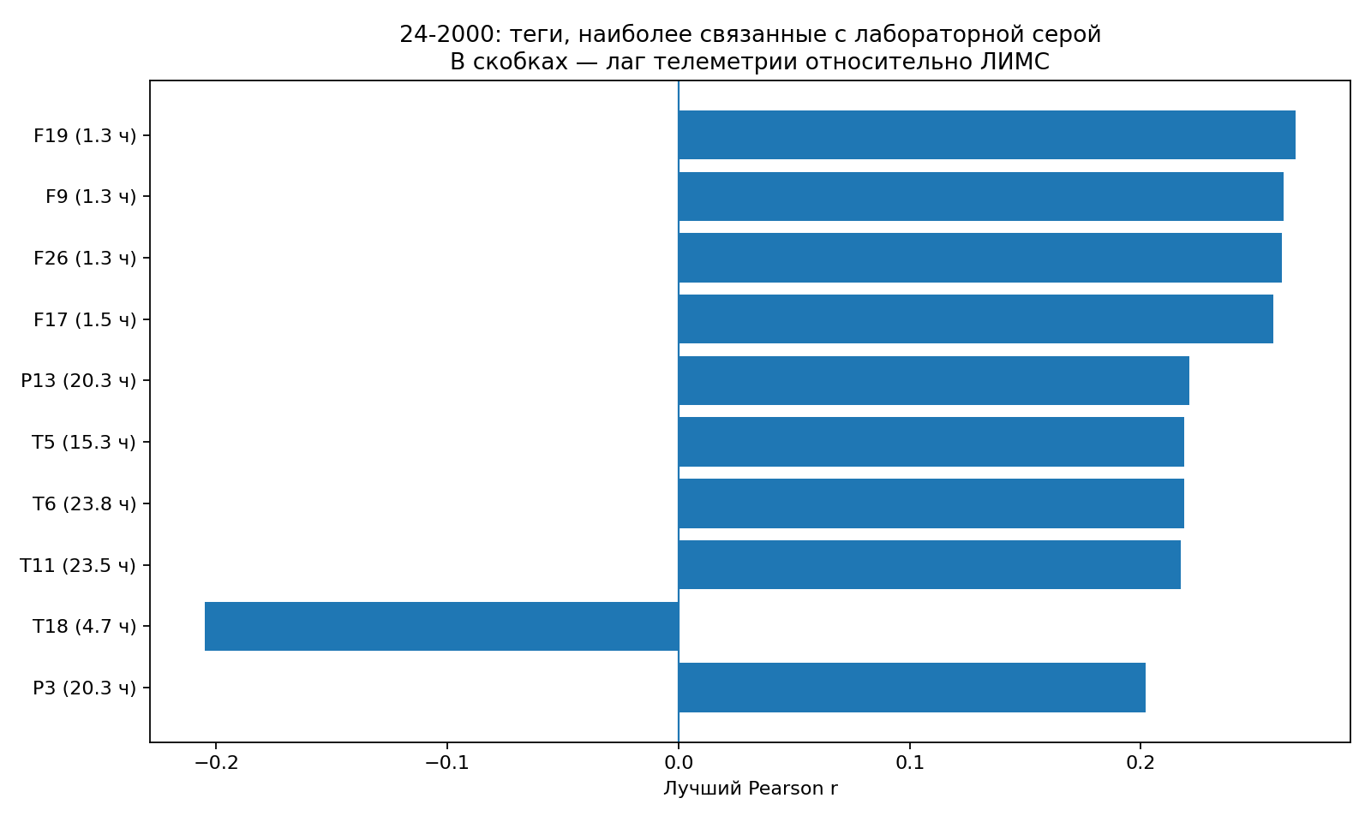
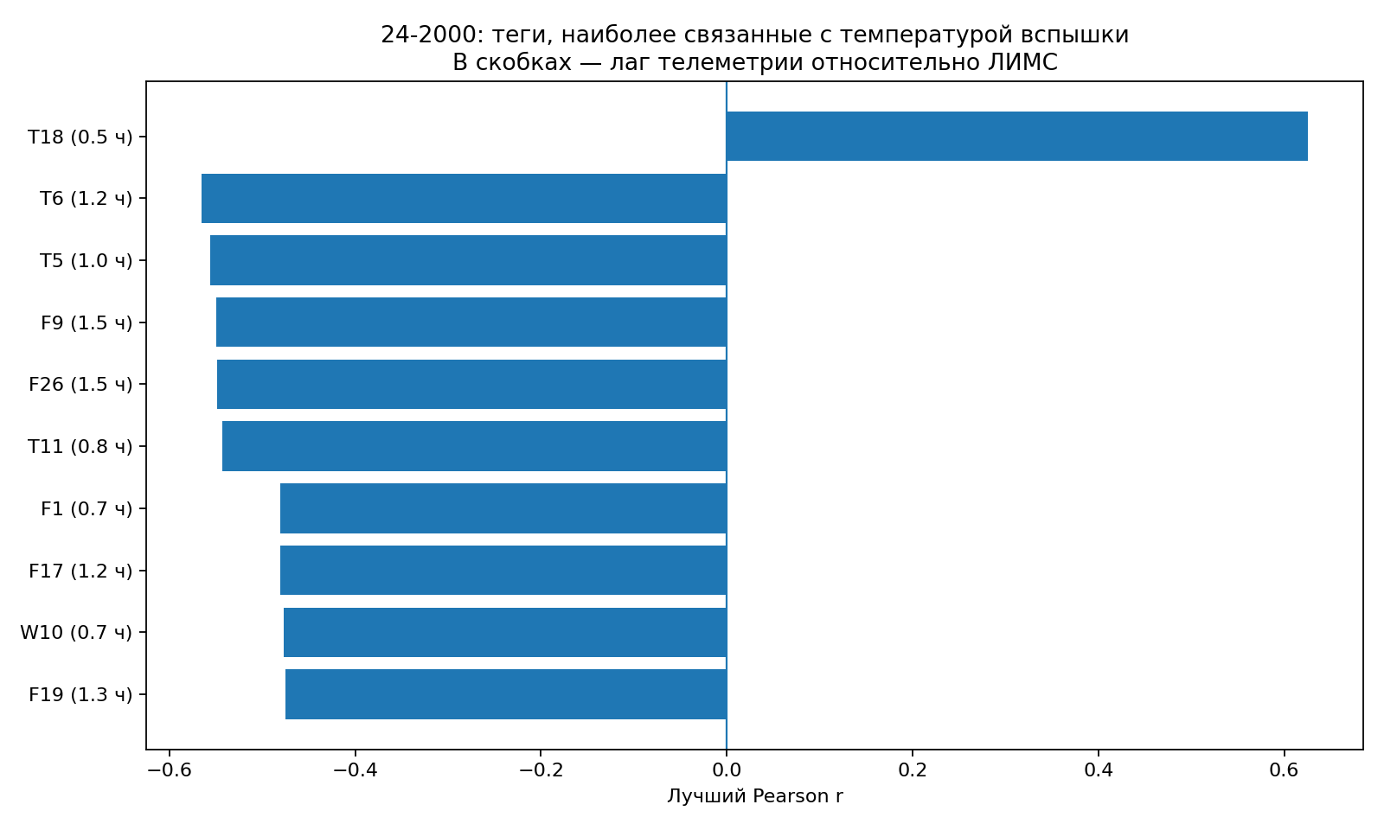
Модели: что уже работает
Два блока обучены и подключены к единому API. Safety сохраняет защитный отказ.
1. QualityAgent
2. ReliabilityAgent
3. Safety + Orchestrator
H+C: ПАК + телеметрия
MAE 1,36 мг/кг
Isolation Forest
4 группы оборудования
Fail-closed
KEEP / REFUSE
Quality: PR-AUC 0,60 при базе 0,21. Reliability показывает отклонение режима; в истории нет меток отказов, поэтому это не вероятность аварии.
Нефтекод 2.0 · 8

Slide 9
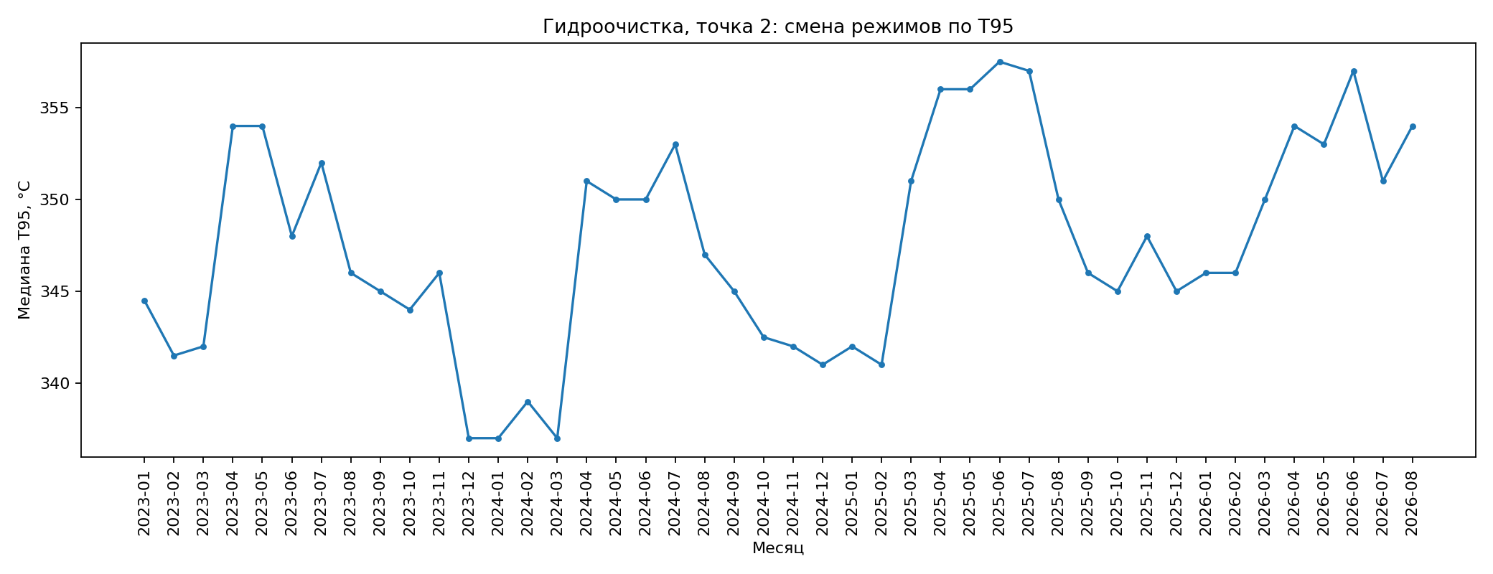
Сквозной расчёт уже работает
Реальные измерения проходят через четыре блока; происхождение допущений видно в ответе.
Вход
+ история
Quality
Agent
Reliability
Agent
Optimizer
+ Safety
Решение
Результат текущего API
Расчётная смесь: реальные телеметрия и ПАК + допущение 80/20
Прогноз серы: 7,27 мг/кг
Надёжность: HIGH, индекс отклонения 1,00
Решение: KEEP
Текущий режим прошёл Safety; лучший вариант — NO_CHANGE.
Рецептура SYNTHETIC. Изменение уставок заблокировано.
Нефтекод 2.0 · 9

Slide 10
Что готово и что остаётся
MVP собран; ограничения для промышленного допуска показаны отдельно.
1
Данные синхронизированы
37 точек исторического окна; ЛИМС оставлен для проверки
2
Модели подключены
Quality H+C и ReliabilityAgent работают в одном API
3
API и экран работают
4/4 блока OK; интерфейс показывает KEEP и REFUSE
4
Бенчмарк собран
11 прогонов: 1 KEEP и 10 защитных REFUSE
5
Следующий шаг
утвердить границы T6/F9/P13 и заводскую рецептуру
6
Промышленный допуск
динамика кандидата, метки отказов и новый shadow holdout
На защите показываем два честных исхода: KEEP для расчётной смеси и REFUSE для истории без рецептуры. Система объясняет причину каждого решения.
Нефтекод 2.0 · 10

